Slide 1

Проект
«Сто хвостов»
Проект подготовили:
Белова Екатерина
Герасимова Елизавета
Руководитель:
Прокопьева Марья Владимировна

Slide 2
Цель и задачи проекта
Цель:
Разработать развлекательно-познавательный сайт про собак и кошек.
Задачи:
Написать программу для создания сайта.
Подобрать информацию для размещения на сайте.
Составить вопросы для теста.
Апробировать созданный сайт.

Slide 3
Положительные стороны
Сайт прост в использовании.
Сайт позволит интересно провести свое свободное время.
Благодаря нашему сайту, пользователь узнает много полезной информации о животных.
Пользователь сможет проверить свои знания в тесте про домашних питомцев.
Пользователь может посмотреть интересные фотографии кошек и собак в галерее сайта.
Человек может прочитать информацию о животных-звездах: спасателях, актерах, космонавтах.

Slide 4
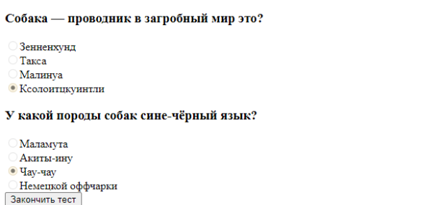
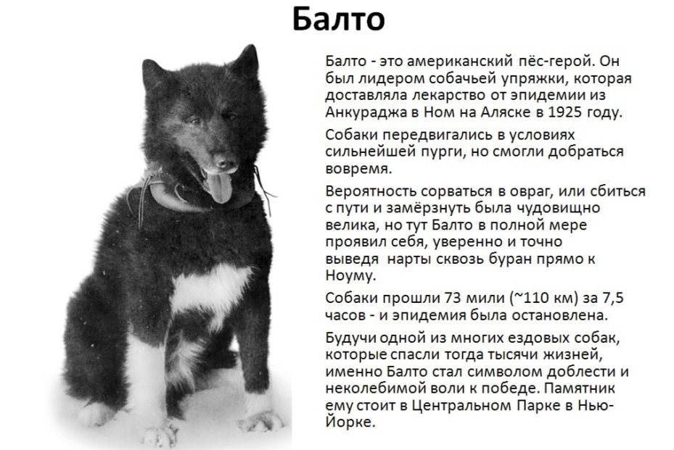
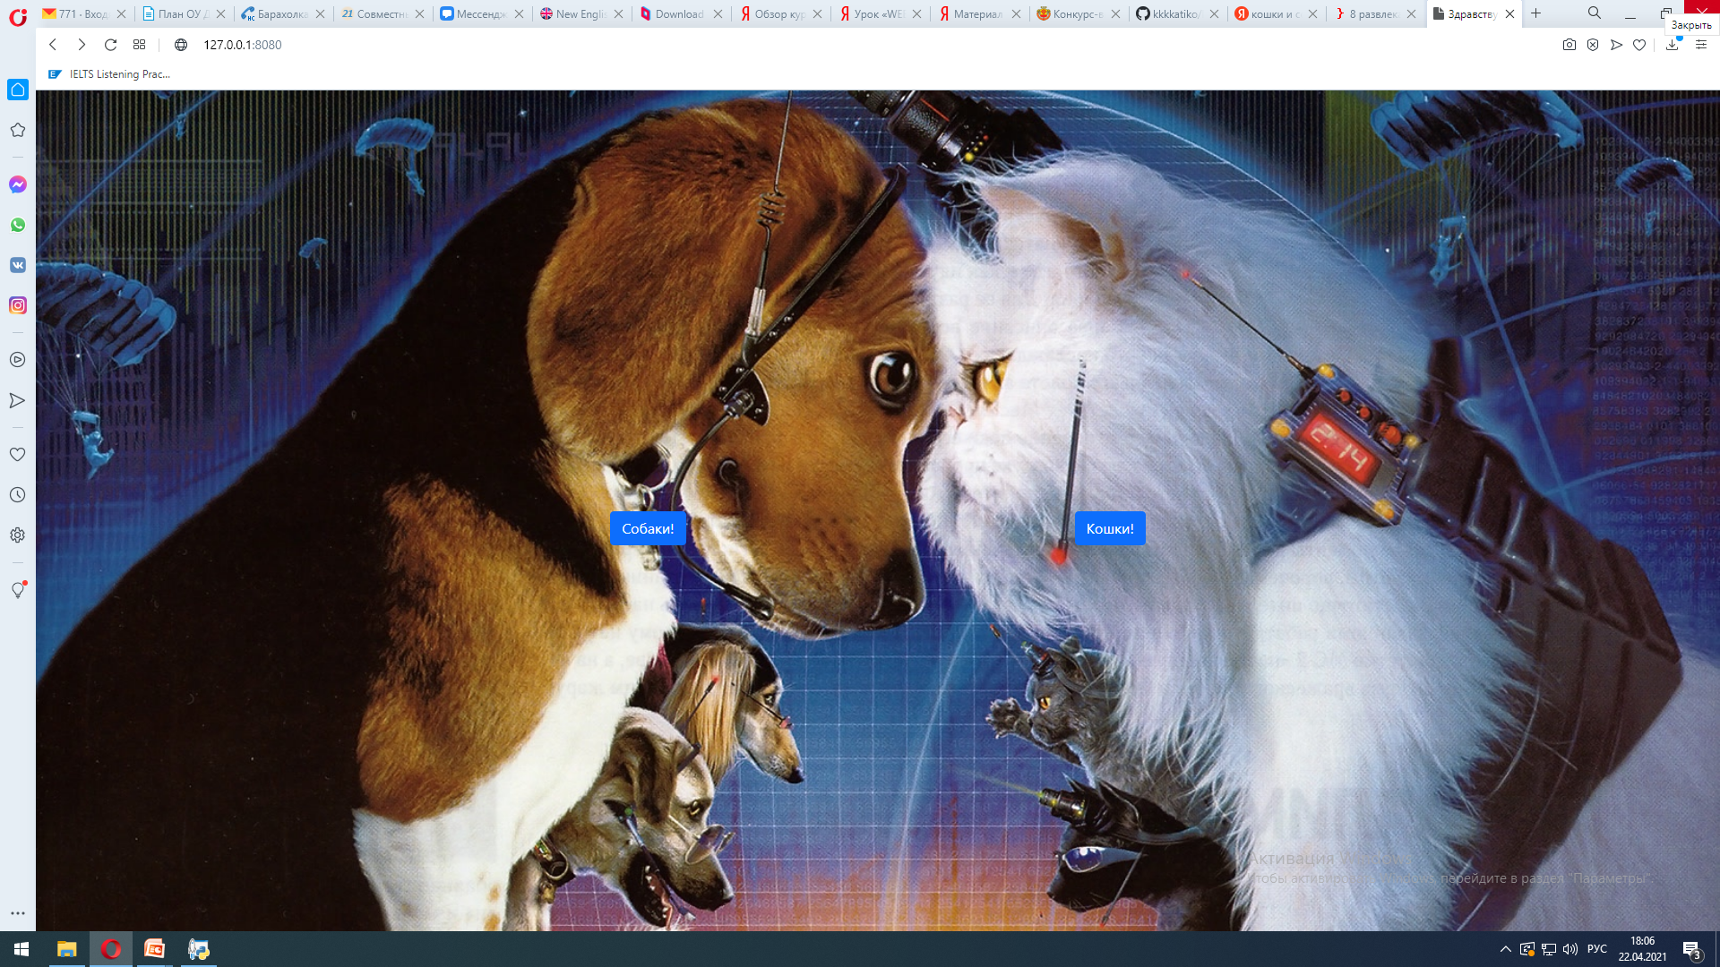
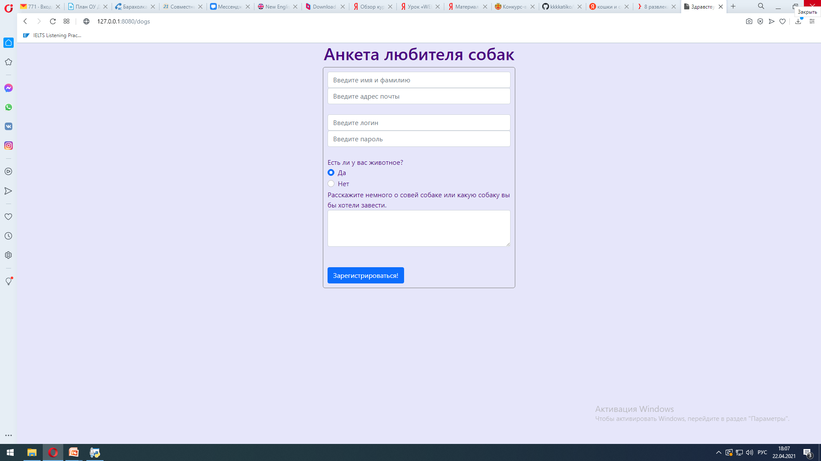

Slide 5
Перспективы
Добавить возможность изменять цвета и шрифты.
Добавить личный кабинет.
Добавить больше разных тестов.
Добавить раздел, позволяющий искать .

Slide 6
Описание реализации проекта
Для выполнения проекта использованы модули Flask, облачное хранение Ngrok, база данных SqLite, HTML-шаблоны.
1) Придуман макет сайта, какие страницы должны в нем быть. Продуманы методы создания сайта.
2) Созданы графические интерфейсы всех страниц, их HTML-шаблоны.
3) Написаны программы, по которым работают шаблоны. Подключены база данных и облачное хранение.
4) Все связано в один целый сайт, написанный на Python 3.9.

Slide 7
Вывод
При работе над проектом изучено много информации, которая относится к теме Python, Flask, Html, базы данных, облачное хранение.
Проанализированы учебник Яндекс Лицея, документация, после чего разработано примерное задание для Яндекс Лицея.
Написана программа с использованием изученных технологий.
Идея воплощена в жизнь, апробирована.
Исходя из этого, поставленные задачи выполнены, цель работы достигнута.

